Slide 1



Présentation du projet de fin d’étude
Mise en place d'un Toolkit complet CISOaaS dédié à la Sécurité des Systèmes d’Information
Encadré par :
Mme. IDRISSI Imane
M. AIT MBAREK Mohamed Amine
M. Abdessalam AIT MADI
Mme. Lalla Amina CHARAF
Soutenu devant:
M. AIT MADI Abdessalam: Professeur de l’enseignement supérieur, ENSA Kénitra
M. BAJJIT Abderrahim : Professeur de l’enseignement supérieur, ENSA Kénitra
M. BOUJIHA Tarik : Professeur de l’enseignement supérieur, ENSA Kénitra

Slide 2
I. Contexte général
II. Développement du toolkit
III. Etude de cas
IV. Conclusion et perspectives
Organisme d’accueil
Problématique et objectifs
Conduite du projet
Approche suivie
Objectifs
Services CISO
Normes et standards
Aperçu Framework
Contexte et objectifs
Approche et résultat
Continuité de la mission
Notes:
REPARTI

Slide 3
Contexte général
Réalisation du Framework
Sommaire
Etude de cas
Conclusion et perspectives

Slide 4







I. Contexte général
II
III
IV
Organisme d’accueil
Problématique et objectifs
Conduite du projet
est un acteur mondial de référence en Audit et Conseil avec un héritage de plus de 175 ans d’excellence. Deloitte est réputée d’être le plus ancien et le plus large des cabinets BIG 4 avec un chiffre d’affaires qui s’est élevé à 59.3 milliards d’USD en 2022, et une expertise de plus de 411.000 professionnels couvrant plus de 150 pays.
Le DMCC est un centre de Cyber Intelligence qui dispose d'un pool de spécialistes cybersécurité, de technologies et de services pour répondre au besoin croissant d'expertise cyber, et pour élargir l'offre de services de Deloitte Global.
Gartner classe Deloitte au 1er rang mondial en matière de conseil en sécurité pour la 9ème année consécutive.
Source: Gartner Market Insight: Security Consulting - 2020
Cyber Strategy
Leader dans les solutions de gestion des Risques Cyber
Detect & Respond
Identity and Access Management
Cloud Security
Data & Privacy
Paris Cyber Campus
ECC Madrid
Application Security
Infrastructure Security
Casablanca
DMCC
$59.3 Milliards
En 2022, comparé à 50.2 M$ en 2021
Plus de 150 Pays
Couverts autour du globe
Emerging Technologies
Offensive Security
Plus de 411.000
Experts et professionnels
Plus de 2300
Missions mondiales en matière de risques cyber
1
Notes:
J’ai effectue mon stage de 4mois au sein de deloitte qui est repute d être le plus ancien et le plus large des cabinets BIG4 et aussi le premier mondialement en matiere de de conseil en securite, et dans ce cadre deloitte a inaugure le DMCC est un centre de Cyber Intelligence afin d’elagir élargir l'offre de services de Deloitte Global. Au sein du dmcc, nous avons une panoplie de piliers dont le pilier cyberstrat auquel jetais affecte dont l’objectif est d Accompagner nos clients à faire coïncider leur stratégie cyber idéale avec leurs objectifs stratégiques sur l’ensemble du périmètre de l’entreprise
Et de nos jours la sécurité des systèmes d'information est devenue un enjeu crucial pour les entreprises face aux menaces de cybersécurité de plus en plus sophistiquées. Pour répondre à ce défi,

Slide 5
I. Contexte général
II
III
IV
Organisme d’accueil
Problématique et objectifs
Conduite du projet
Contexte
La sécurité de l'information est devenue un enjeu crucial pour les entreprises face aux menaces de cybersécurité de plus en plus sophistiquées. Pour répondre à ce défi, le rôle du Chief Information Security Officer (CISO) est essentiel. En tant que responsable de la sécurité de l'information, le CISO joue un rôle clé dans la gestion des risques, la protection des actifs informatiques et la conformité aux normes de sécurité. Grâce à ses compétences spécialisées, le CISO aide les entreprises à faire face aux défis actuels et à maintenir un environnement numérique sûr et fiable.
Élaborer et mettre en œuvre la stratégie de sécurité de l'information.
Pénurie de compétences en sécurité
Coûts élevés
Gérer les risques de sécurité de l'information.
Rôles du CISO
Challenges
CISO
Assurer la conformité aux normes et réglementation.
Accès à une expertise de pointe
Flexibilité et évolutivité
Répondre aux incidents de sécurité et coordonner la récupération.
2
Notes:
Pour répondre à ce défi, les entreprises doivent embaucher un ciso chief info ou un rssi dont la mission principale est
Mais malheureusement les entreprises se retrouvent face a plusieurs problemepremièrement
Pénurie de compétences en sécurité : Le manque de professionnels qualifiés en sécurité de l'information
2. Coûts élevés : La mise en place d'un département de sécurité interne peut être coûteuse en termes de recrutement, de formation, d'infrastructure et de technologies.
3. Flexibilité et évolutivité : Les besoins en matière de sécurité de l'information peuvent varier en fonction de la taille, de la nature et des objectifs de l'entreprise.
4. Accès à une expertise de pointe : les entreprises n ont pas accès à une expertise de pointe en matière de sécurité de l'information.

Slide 6


I. Contexte général
II
III
IV
Organisme d’accueil
Problématique et objectifs
Conduite du projet
Comment les organisations peuvent-elles bénéficier des avantages d'un CISO expérimenté et hautement qualifié pour garantir la sécurité de leurs systèmes et actifs, tout en minimisant les coûts et les complexités liées à cette fonction importante et nécessaire au sein de chaque organisation ?
3
Notes:
Ces défis ont conduit à l'identification de notre problématique principale, qui se formule comme suit :
Comment les organisations peuvent-elles bénéficier des avantages d'un CISO pour garantir la sécurité de leurs systèmes et actifs, tout en minimisant les coûts et les complexités liées à cette fonction

Slide 7


I. Contexte général
II
III
IV
Organisme d’accueil
Problématique et objectifs
Conduite du projet
CISO as a Service
4
Notes:
Pour répondre a cette problématique l une des solutions qui peut être mis en place est le recourt a un rssi externe ou ce qu on appelle dans le jargon de la cybersec cisoaas ou le rrsi en tant que service

Slide 8
I. Contexte général
II
III
IV
Organisme d’accueil
Problématique et objectifs
Conduite du projet
L'intérêt du CISO en tant que service réside dans plusieurs aspects clés :
Expertise spécialisée
Accès à une expertise hautement qualifiée en matière de cybersécurité pour faire face aux menaces sophistiquées.
Coûts réduits
Économies financières par rapport à l'embauche d'un CISO permanent.
Flexibilité et scalabilité
Adaptabilité aux besoins changeants de l'entreprise, en permettant une augmentation ou une diminution de la portée des services.
Accès à des ressources avancées
Utilisation des meilleures pratiques, outils et technologies de pointe pour renforcer la sécurité de l'information.
5
Notes:
L'intérêt du CISO en tant que service réside dans plusieurs aspects clés :
Expertise spécialisée : En optant pour la solution CISO as a Service, elles peuvent bénéficier de l'expertise d'une équipe spécialisée et compétente sans avoir à recruter et former du personnel supplémentaire.

Slide 9
I. Contexte général
II
III
IV
Organisme d’accueil
Problématique et objectifs
Conduite du projet
L'intérêt du CISO en tant que service réside dans plusieurs aspects clés :
Expertise spécialisée
Accès à une expertise hautement qualifiée en matière de cybersécurité pour faire face aux menaces sophistiquées.
Coûts réduits
Économies financières par rapport à l'embauche d'un CISO permanent.
Flexibilité et scalabilité
Adaptabilité aux besoins changeants de l'entreprise, en permettant une augmentation ou une diminution de la portée des services.
Accès à des ressources avancées
Utilisation des meilleures pratiques, outils et technologies de pointe pour renforcer la sécurité de l'information.
5
Notes:
2. Coûts réduits : En optant pour CISO as a Service, les organisations peuvent réduire les coûts liés à la mise en place et à la gestion d'une équipe de sécurité interne,

Slide 10
I. Contexte général
II
III
IV
Organisme d’accueil
Problématique et objectifs
Conduite du projet
L'intérêt du CISO en tant que service réside dans plusieurs aspects clés :
Expertise spécialisée
Accès à une expertise hautement qualifiée en matière de cybersécurité pour faire face aux menaces sophistiquées.
Coûts réduits
Économies financières par rapport à l'embauche d'un CISO permanent.
Flexibilité et scalabilité
Adaptabilité aux besoins changeants de l'entreprise, en permettant une augmentation ou une diminution de la portée des services.
Accès à des ressources avancées
Utilisation des meilleures pratiques, outils et technologies de pointe pour renforcer la sécurité de l'information.
5
Notes:
3. Flexibilité et scalabilité : La solution CISO as a Service va permettre aux organisations d'adapter facilement leurs besoins en sécurité en fonction de l'évolution de leur environnement.

Slide 11
I. Contexte général
II
III
IV
Organisme d’accueil
Problématique et objectifs
Conduite du projet
L'intérêt du CISO en tant que service réside dans plusieurs aspects clés :
Expertise spécialisée
Accès à une expertise hautement qualifiée en matière de cybersécurité pour faire face aux menaces sophistiquées.
Coûts réduits
Économies financières par rapport à l'embauche d'un CISO permanent.
Flexibilité et scalabilité
Adaptabilité aux besoins changeants de l'entreprise, en permettant une augmentation ou une diminution de la portée des services.
Accès à des ressources avancées
Utilisation des meilleures pratiques, outils et technologies de pointe pour renforcer la sécurité de l'information.
5
Notes:
4. Accès à des ressources avancées : Les fournisseurs de services CISO disposent généralement d'outils, de technologies et de méthodologies avancés en matiere de sécurité de l information

Slide 12
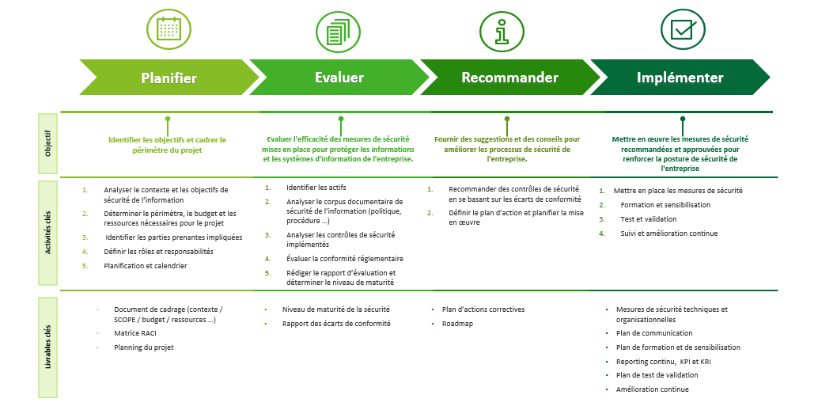

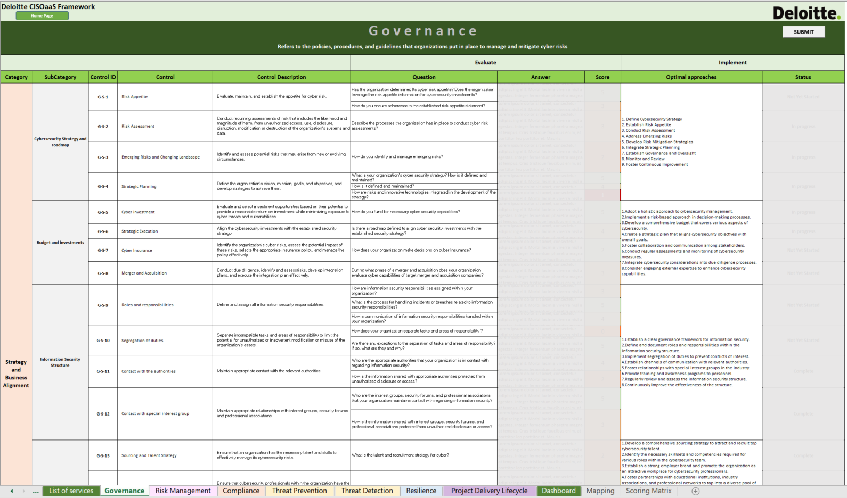
I. Contexte général
II
III
IV
Organisme d’accueil
Problématique et objectifs
Conduite du projet
Objectifs
Livrables attendus
Documentation et approche
Normes et standards
Sujet CISOaaS
Développement de l’approche
1
Approche
Sur la manière de mener le projet CISOaaS
Services
Identification des services
Définition des catégories et sous catégories
Contrôles
Définition des contrôles
Définition des questions associées aux contrôles
Elaborer l’outil nécessaire pour calculer le niveau de maturité du client
2
Framework
Framework Conception et réalisation d’un Framework pour structurer et encadrer le projet CISOaaS
Offre commerciale
Développer une offre commerciale pour présenter l’offre CISO
6
Notes:
Pour relever ce défi captivant, Deloitte m'a confié la tâche de mettre en œuvre un toolkit d'élaborer une approche pour mener un projet CISOaaS ainsi que de concevoir et mettre en œuvre un framework qui va jouer le rôle d un cadre de travail pour structurer et encadrer ce projet qui s est etendu sur une duree de 4 mois dans laquelle

Slide 13
I. Contexte général
II
III
IV
Organisme d’accueil
Problématique et objectifs
Conduite du projet
Phases du projet | Février |  |  |  | Mars |  |  |  | Avril |  |  |  | Mai |  |  |  |  | Juin
 | 6 | 13 | 20 | 27 | 6 | 13 | 20 | 27 | 3 | 10 | 17 | 24 | 1 | 8 | 15 | 22 | 29 | 5 | 12 | 19 | 26
Phase 1 : Intégration et formations
Formation d’intégration Deloitte
Formations cybersécurité sur les plateformes digitales Deloitte
Phase 2 : Contexte et planification
Compréhension du contexte
Etat d’art du projet
Phase 3 : Documentation
ISO 27001
COBIT 2019
ISO 27002
NIST SP800-53
Phase 4 : Réalisation du toolkit
Version draft de l’approche
Définition des services
Définition des catégories et sous catégories
Définition des contrôles, description et questions
Mapping vers les normes et Framework
Définition des use cases
Notes:
JAI COMMENCER PAR LA Compréhension du contexte ensuite je me suis documentee sur les normes et standards relatives a la securite des si, la premiere tache qui m a été effecte lors de la réalisation du framework

Slide 14
Contexte général
Réalisation du Framework
Sommaire
Etude de cas
Conclusion et perspectives

Slide 15
I
II. Réalisation du Framework
III
IV
Approche suivie
Objectifs
Services CISO
Normes et standards
Aperçu Framework
Planifier
Evaluer
Recommander
Implémenter
Objectif
Identifier les objectifs et cadrer le périmètre du projet
Evaluer l'efficacité des mesures de sécurité mises en place pour protéger les informations et les systèmes d'information de l'entreprise.
Fournir des suggestions et des conseils pour améliorer les processus de sécurité de l'entreprise.
Mettre en œuvre les mesures de sécurité recommandées et approuvées pour renforcer la posture de sécurité de l'entreprise
Analyser le contexte et les objectifs de sécurité de l’information
Déterminer le périmètre, le budget et les ressources nécessaires pour le projet
Identifier les parties prenantes impliquées
Définir les rôles et responsabilités
Planification et calendrier
Analyser le corpus documentaire de sécurité de l’information (politique, procédure …)
Analyser les contrôles de sécurité implémentés
Évaluer la conformité réglementaire
Rédiger le rapport d’évaluation et déterminer le niveau de maturité
Recommander des contrôles de sécurité en se basant sur les écarts de conformité
Définir le plan d’action et planifier la mise en œuvre
Mettre en place les mesures de sécurité
Test et validation
Formation et sensibilisation
Suivi et amélioration continue
Activités clés
Document de cadrage (contexte / SCOPE / budget / ressources …)
Planning du projet
Niveau de maturité de la sécurité
Rapport des écarts de conformité
Plan d’actions correctives
Roadmap
Mesures de sécurité techniques et organisationnelles
Plan de communication
Plan de formation et de sensibilisation
Reporting continu, KPI et KRI
Livrables clés
7
Notes:
Qui repose sur 4 principales étapes

Slide 16


I
II. Réalisation du Framework
III
IV
Approche suivie
Objectifs
Services CISO
Normes et standards
Aperçu Framework
ÉLABORATION DE LA CYBERSTRATÉGIE
Créer une stratégie de cybersécurité spécifique au client en fonction de ses objectifs commerciaux, de ses risques et de ses besoins en matière de conformité.
ÉVALUATION DU NIVEAU DE MATURITE
Effectuer une évaluation pour déterminer les exigences auxquelles l'organisation doit répondre et pour déterminer sa maturité
ÉLABORARTION DE LA FEUILLE DE ROUTE
Élaborer un plan de cybersécurité et de gestion des risques qui décrit les processus et les contrôles administratifs, techniques, physiques et opérationnels, ainsi que les politiques, les normes et les mesures de sécurité.to show.
IMPLEMENTATION DES RECOMMANDATIONS
En fonction des besoins de l'organisation, choisir et appliquer une liste de contrôles.
AMÉLIORATION CONTINUE
Une réévaluation sera effectuée pour déterminer le succès de la phase de mise en œuvre et pour identifier si le niveau de risque a changé et l'impact que cela a sur la stratégie et la feuille de route.
13
Notes:
Lors de la réalisation de mon framework, jai juge comme primordiale de fixer plusieurs objectifs ou cas d’’utilisation vu l importance de ce dernier dans le projet cisoaas a savoir , premièrement , ………….

Slide 17
I
II. Réalisation du Framework
III
IV
Approche suivie
Objectifs
Services CISO
Normes et standards
Aperçu Framework
Les services CISO que nous offrons sont variés et s'adressent à différents aspects de la sécurité des systèmes d’informations au sein d’une organisation.
1. Gouvernance
Fournir un alignement stratégique et opérationnel des activités, de mettre en place des politiques et normes de sécurité de l'information, de gérer les cyber-risques, de prendre des mesures appropriées et de fournir des rapports pertinents, ainsi que de dispenser une formation et une sensibilisation efficaces.
6. Project Delivery Lifecycle
Gérer efficacement toutes les étapes du projet, de la définition à l'exécution, en assurant un contrôle rigoureux, un suivi continu et la réalisation des objectifs fixés.
5. Résilience
Assurer la résilience de l'organisation en préparant et en planifiant les réponses aux crises, en assurant la continuité des activités en cas de perturbations majeures, et en gérant efficacement les incidents pour minimiser les impacts et rétablir rapidement les opérations normales.
CISO
2. Risk Management
Gérer efficacement les risques, à la fois internes et liés aux tiers, en mettant en place des processus et des mesures appropriés pour identifier, évaluer et atténuer les risques, assurant ainsi la protection et la sécurité des activités de l'organisation.
4. Sécurité opérationnelle
Prévenir et détecter les menaces, en mettant en place des mesures proactives de prévention et une surveillance continue pour identifier et contrer rapidement les menaces éventuelles.
3. Conformité
Assurer la conformité de l'organisation aux lois, réglementations, normes et politiques applicables.
8
Notes:
Pour concevoir mon framework, j'ai réalisé une étude approfondie qui m'a permise de déterminer que le CISO travaille sur six aspects différents qui couvrent l'ensemble des domaines sur lesquels il intervient.
1. référence aux politiques, procédures et lignes directrices mises en place par les organisations pour gérer et atténuer les risques liés à la cybernétique.
2. Pour identifier gérer et réduire au minimum Les risques potentiels pour les systèmes informatiques et les risques lies aux parties tierces
3. Assurer la conformité aux lois, règlements et politiques internes et externes applicables,
4. On travaillant sue ce quatrième service, je me suis retouve avec une panoplie d information et j ai decide de le diviser en 2 grandes familles , la prevention et la detection des menaces; l objectif de la prevention est de Déterminer, évaluer et mettre en œuvre des moyens pour prévenir les incidents de sécurité informatique avant qu'ils ne se produisent. Quant a la detection dont l objectif est de Reconnaître les incidents de sécurité informatique dès que possible afin de réagir de manière appropriée et de réduire leur impact sur l'activité de l'entreprise.
5. Garantir la résilience de l'activité en cas de perturbation majeure et restaurer rapidement les fonctions commerciales critiques. résilience commerciale fait référence à la capacité d'une organisation à résister, à s'adapter et à se rétablir rapidement face à des perturbations majeures, telles que des incidents de sécurité, des catastrophes naturelles ou des pannes techniques.
6. Assurer une gestion efficace et rigoureuse de toutes les phases du projet, de la définition à l'exécution, en mettant en place un contrôle strict, un suivi continu et en atteignant les objectifs fixés.

Slide 18



I
II. Réalisation du Framework
III
IV
Approche suivie
Objectifs
Services CISO
Normes et standards
Aperçu Framework
Notes:
L'élaboration d'un framework qui intègre les cinq objectifs mentionnés et les 6 services a été un défi de taille. Pour relever ce défi complexe, j'ai basé mon approche sur l'utilisation de trois normes et standards différents qui sont largement reconnues dans le domaine de la sécurité informatique et de la gouvernance des technologies de l'information.

Slide 19
I
II. Réalisation du Framework
III
IV
Approche suivie
Objectifs
Services CISO
Normes et standards
Aperçu Framework
NIST SP 800-53 est un ensemble de contrôles de sécurité informatique complets qui fournissent un cadre solide pour protéger les systèmes d'information. Il est largement utilisé comme référence pour évaluer et améliorer la sécurité des organisations.
ISO 27001 est une norme internationale de gestion de la sécurité de l'information. Elle définit les meilleures pratiques pour établir, mettre en œuvre, maintenir et améliorer un système de gestion de la sécurité de l'information au sein d'une organisation.
Annexe A
A.5 Politiques de sécurité de l’information
A.6 Organisation de la sécurité de l’information
A.7 Sécurité des ressources humaines
A.8 Gestion des actifs
A.9 Contrôle d’accès
A.10 Cryptographie
A.11 Sécurité physique et environnementale
A.12 Sécurité liée à l’exploitation
A.13 Sécurité des communications
A.14 Acquisition, développement et maintenance des systèmes d’information
A.15 Relations avec les fournisseurs
A.16 Gestion des incidents liés à la sécurité de l’information
A.17 Aspects de la sécurité de l’information dans la gestion de la continuité de l’activité
A.18 Conformité
IDENTIFY
PROTECT
DETECT
RESPOND
RECOVER
Introduction
4 Contexte de l’organisation
Asset management
Business environnement
Gouvernance
Risk Assessment
Stratégie de gestion de risques
Formation et sensibilisation
Sécurité des données
Protection et procédures de l’information
Maintenance
Technologie protective
Anomalies et événements
Surveillance continue
Process de détection
Plan de réponse
Communication
Analyse
Atténuation
Amélioration
Plan de récupération
Améliorations
Communications
5 Leadership
6 Planification
7 Support
8
Fonctionnement
9 Évaluation des performances
10 Amélioration
Notes:
ISO 27001 est une norme internationale de gestion de la sécurité de l'information. met l'accent sur l'identification et la gestion des risques liés à la sécurité de l'information, la protection des actifs et la garantie de la confidentialité, de l'intégrité et de la disponibilité des informations.

Slide 20
I
II. Réalisation du Framework
III
IV
Approche suivie
Objectifs
Services CISO
Normes et standards
Aperçu Framework
NIST SP 800-53 est un ensemble de contrôles de sécurité informatique complets qui fournissent un cadre solide pour protéger les systèmes d'information. Il est largement utilisé comme référence pour évaluer et améliorer la sécurité des organisations.
ISO 27001 est une norme internationale de gestion de la sécurité de l'information. Elle définit les meilleures pratiques pour établir, mettre en œuvre, maintenir et améliorer un système de gestion de la sécurité de l'information au sein d'une organisation.
Introduction
Annexe A
A.5 Politiques de sécurité de l’information
A.6 Organisation de la sécurité de l’information
A.7 Sécurité des ressources humaines
A.8 Gestion des actifs
A.9 Contrôle d’accès
A.10 Cryptographie
A.11 Sécurité physique et environnementale
A.12 Sécurité liée à l’exploitation
A.13 Sécurité des communications
A.14 Acquisition, développement et maintenance des systèmes d’information
A.15 Relations avec les fournisseurs
A.16 Gestion des incidents liés à la sécurité de l’information
A.17 Aspects de la sécurité de l’information dans la gestion de la continuité de l’activité
A.18 Conformité
IDENTIFY
PROTECT
DETECT
RESPOND
RECOVER
4 Contexte de l’organisation
Asset management
Business environnement
Gouvernance
Risk Assessment
Stratégie de gestion de risques
Formation et sensibilisation
Sécurité des données
Protection et procédures de l’information
Maintenance
Technologie protective
Anomalies et événements
Surveillance continue
Process de détection
Plan de réponse
Communication
Analyse
Atténuation
Amélioration
Plan de récupération
Améliorations
Communications
5 Leadership
6 Planification
7 Support
8
Fonctionnement
9 Évaluation des performances
10 Amélioration

Slide 21
I
II. Réalisation du Framework
III
IV
Approche suivie
Objectifs
Services CISO
Normes et standards
Aperçu Framework
COBIT 2019 est un cadre de référence pour la gouvernance et la gestion des technologies de l'information. Il offre aux organisations des directives et des objectifs de contrôle pour aligner les Technologies de l'Information sur les besoins de l'entreprise, améliorer la création de valeur et renforcer la maturité des processus de TI.

Slide 22
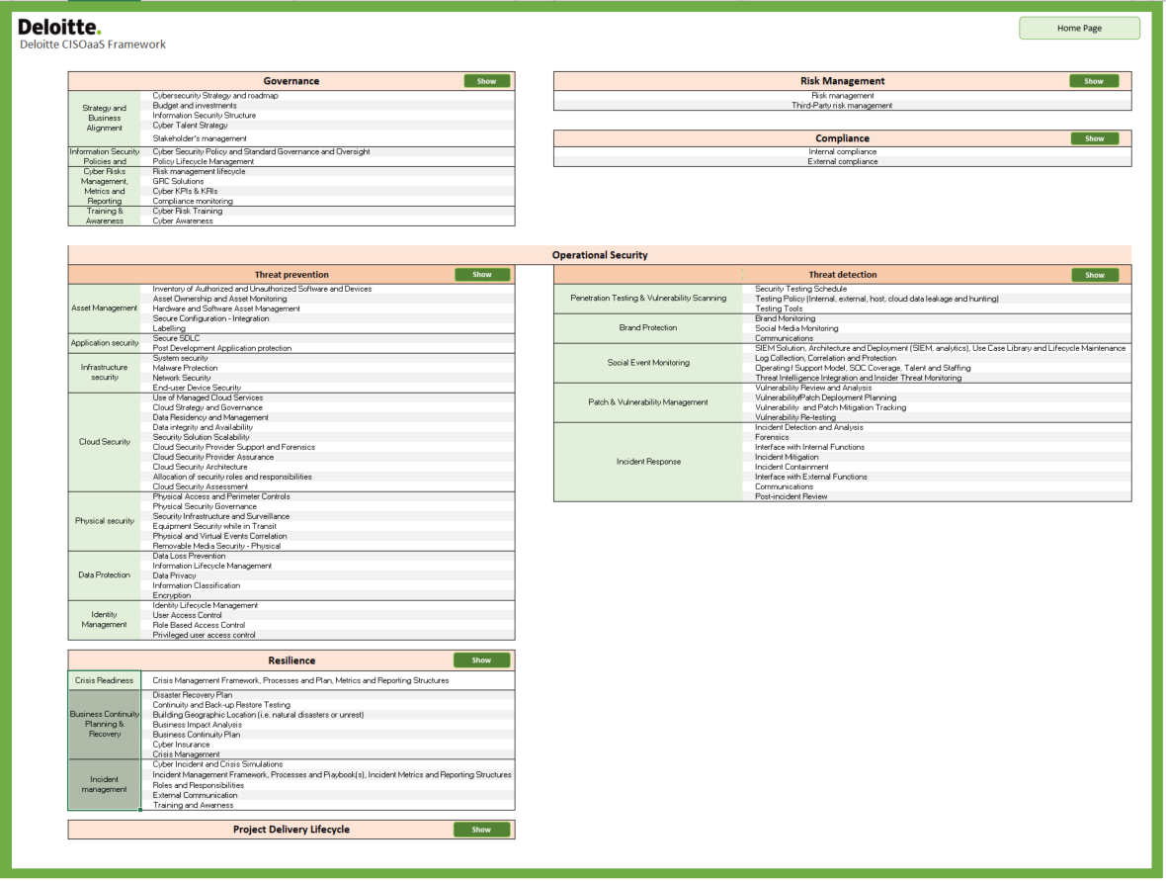
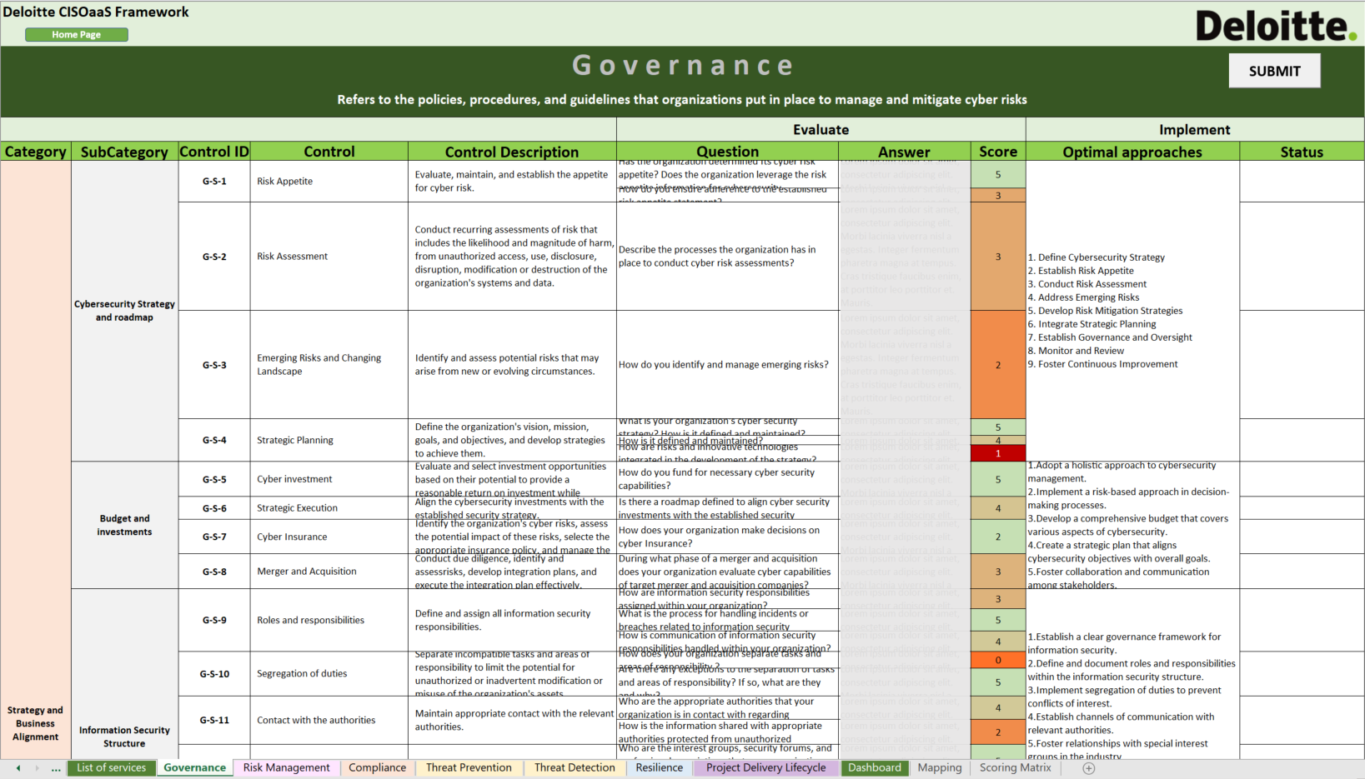
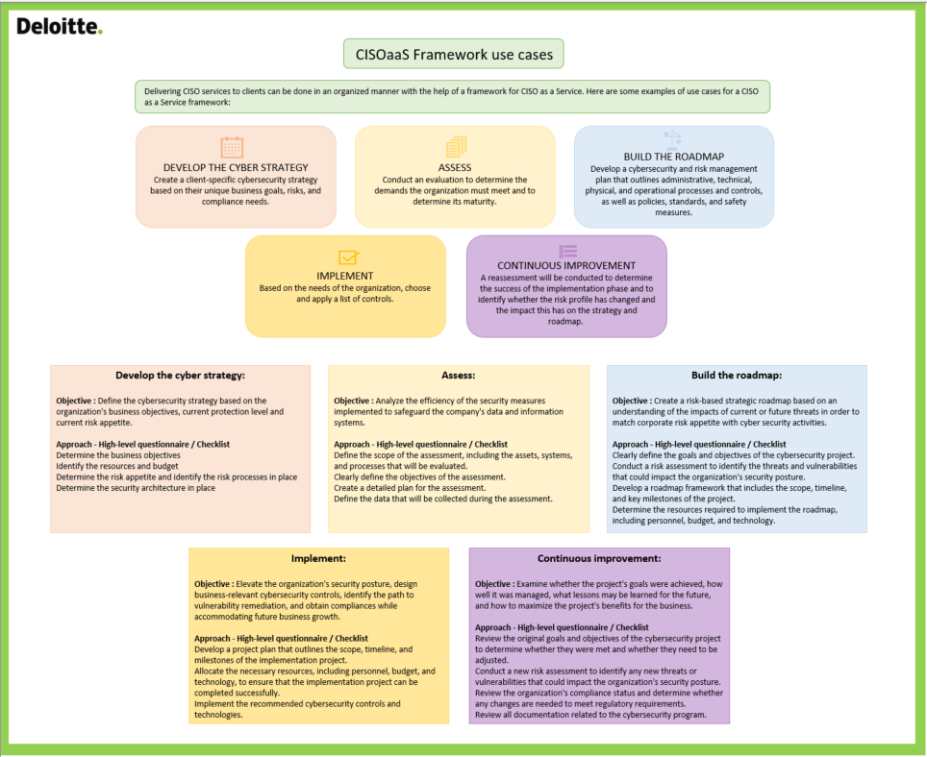
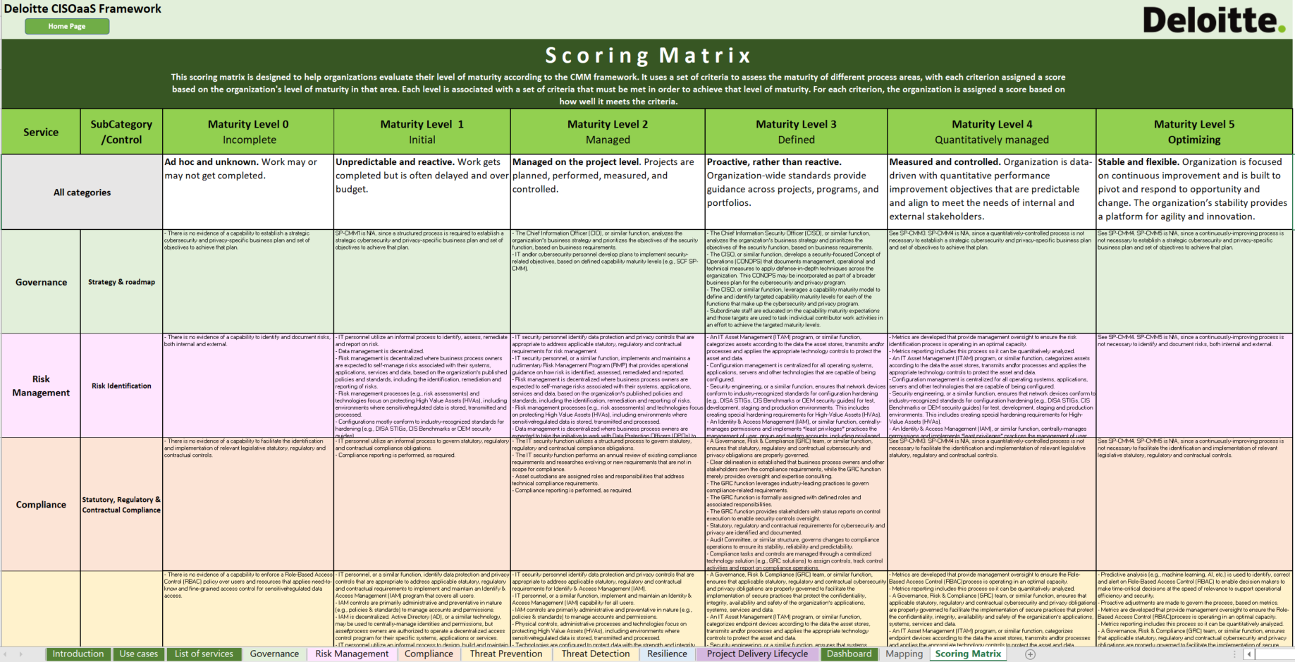
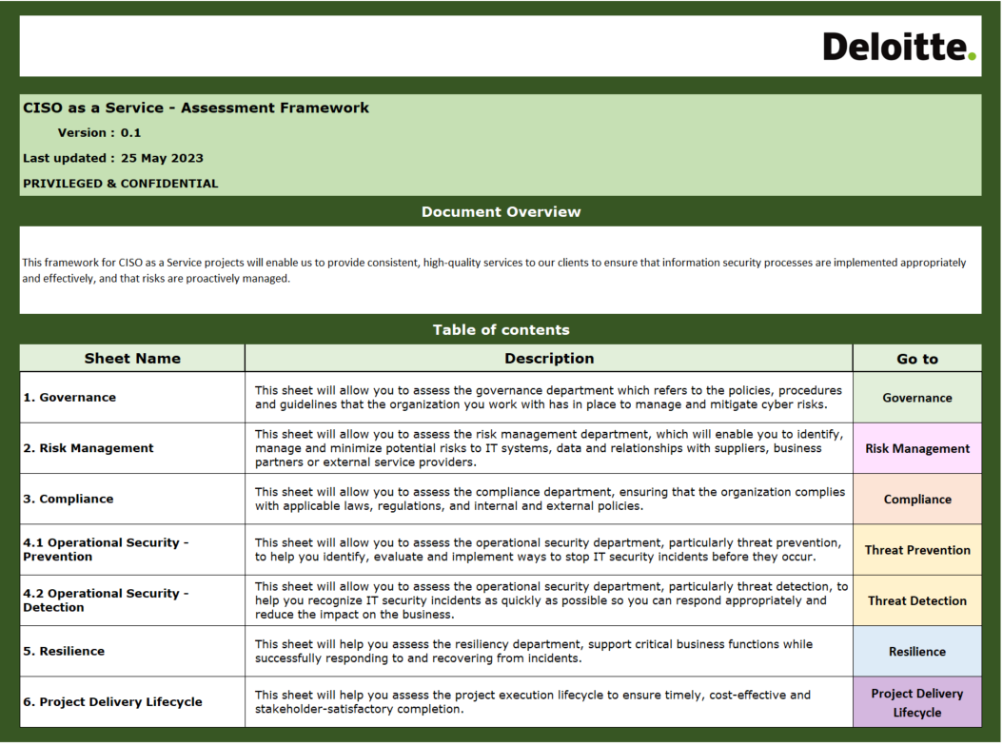
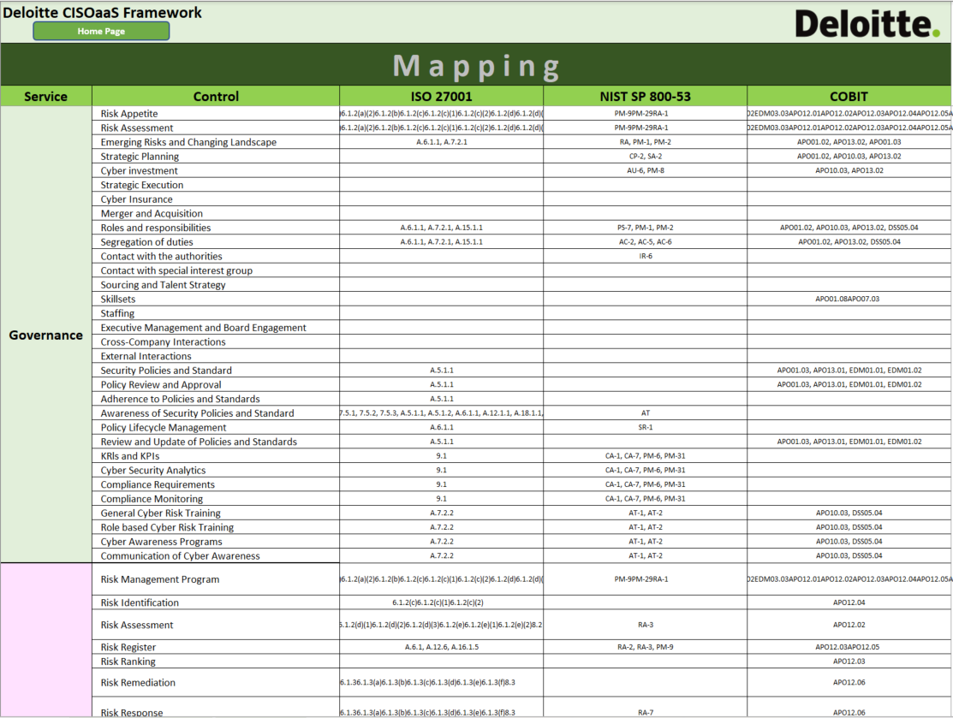
I
II. Réalisation du Framework
III
IV
Approche suivie
Objectifs
Services CISO
Normes et standards
Aperçu Framework
Flexibilité sans égal
Un Framework diversifié, conçu pour s'adapter à une variété de cas d'utilisation, offrant une solution sur mesure pour répondre à tous vos besoins en cybersécurité.
Couverture complète
Notre solution captivante couvre tous les aspects de la cybersécurité, vous offrant une protection totale contre les menaces numériques sous tous leurs angles.
Excellence sécuritaire
Avec plus de 400 contrôles et questions, notre approche exhaustive et rigoureuse de la cybersécurité garantit une protection optimale pour nos clients, établissant de nouvelles normes de sécurité.
14
Notes:
Maintenant, permettez-moi de vous présenter un aperçu du framework sur lequel j'ai travaillé de A a Z . J'ai minutieusement intégré plus de 400 contrôles et questions pour assurer une approche complète et rigoureuse de la sécurité des SI
Mon framework est reparti sur 12 interfaces

Slide 23
I
II. Réalisation du Framework
III
IV
Approche suivie
Objectifs
Services CISO
Normes et standards
Aperçu Framework
Aperçu du document
14
Notes:
La premiere interface presente un apercu global du document, on retrouve les 6 services avec une petite description ainsi que le lien vers leurs interfaces respectives

Slide 24
I
II. Réalisation du Framework
III
IV
Approche suivie
Objectifs
Services CISO
Normes et standards
Aperçu Framework
Présentation des objectifs
14
Notes:
Ensuite cette deuxième interface represente un apercu sur les différents objectifs ou cas d utilisation de mon frameworj que jai explique tt a l heure avec une explication pus detailee

Slide 25
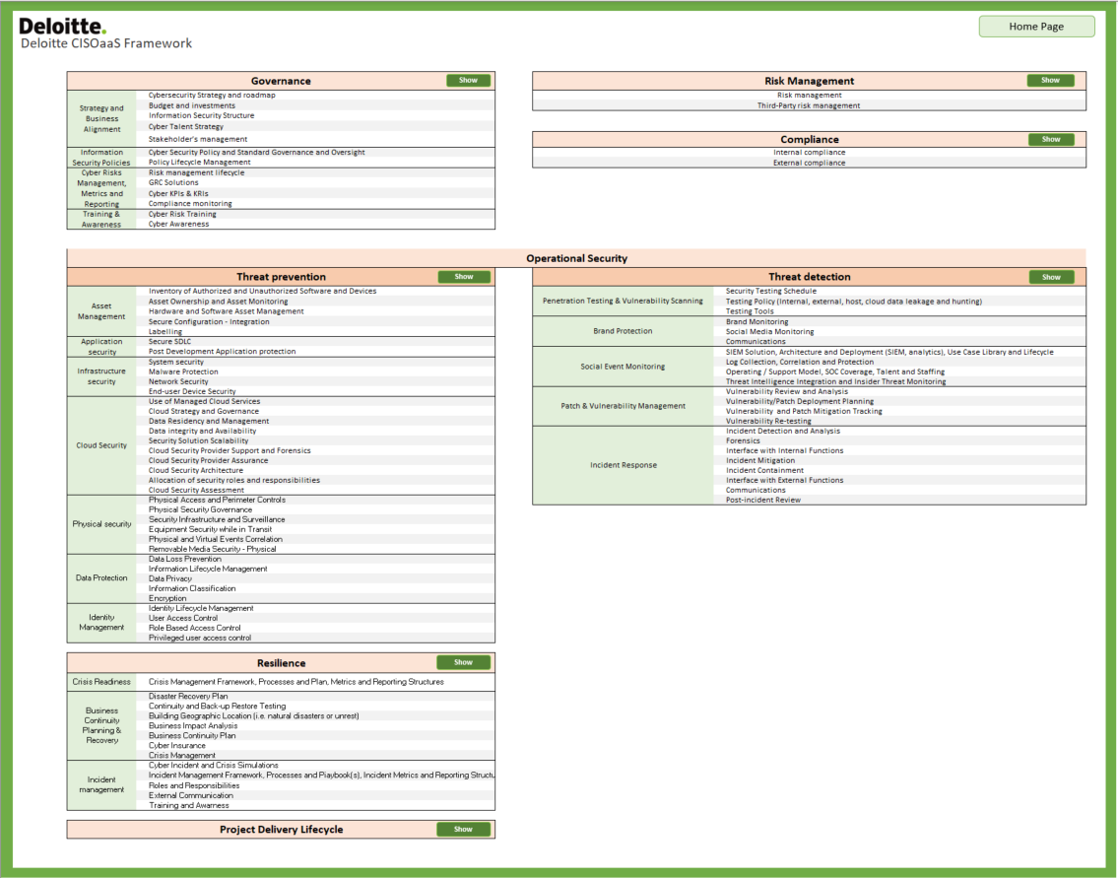
I
II. Réalisation du Framework
III
IV
Approche suivie
Objectifs
Services CISO
Normes et standards
Aperçu Framework
Catégories et sous catégories
14
Notes:
Cette troisième interface regroupe les différentes categories et sous categories qu on retrouve pour chaque service

Slide 26
I
II. Réalisation du Framework
III
IV
Approche suivie
Objectifs
Services CISO
Normes et standards
Aperçu Framework
Feuille principale
14
Notes:
Maintenant, devant vous l interface la plus importante, qui est un exemple du service de la gouvernance, ici vous retrouvez
Et finalement ceci est un bouton automatise qui va venir affecter au questions non repondus le score de 0 afin d’avoir un calcul de la moyenne exacte

Slide 27







I
II. Réalisation du Framework
III
IV
Approche suivie
Objectifs
Services CISO
Normes et standards
Aperçu Framework
Feuille principale
14
Notes:
Et nous retrouvons la même interface pour les 6 services avec 2 interfaces pour la secops

Slide 28
I
II. Réalisation du Framework
III
IV
Approche suivie
Objectifs
Services CISO
Normes et standards
Aperçu Framework
Matrice de scoring
14
Notes:
Cette interface represente une matrice de scoring ou de notation est conçue pour aider les organisations à évaluer leur niveau de maturité selon le modèle CMMI (Capability Maturity Model Integration).
Niveau Initial : À ce niveau, les processus sont généralement informels, non documentés et non standardisés. Les résultats peuvent être imprévisibles, car les pratiques sont souvent réactives et ad hoc.
Niveau Géré : À ce niveau, les processus sont planifiés, exécutés et contrôlés de manière plus structurée. Les activités et les tâches sont documentées, et des mesures de base sont utilisées pour suivre la performance.
Niveau Défini : À ce niveau, les processus sont définis, documentés et standardisés au sein de l'organisation. Les procédures et les méthodologies sont établies pour guider les activités, et les pratiques sont plus prédictibles.
Niveau Géré Quantitativement : À ce niveau, les processus sont mesurés de manière quantitative pour évaluer leur performance. Des données sont collectées et analysées pour prendre des décisions basées sur des faits.
Niveau Optimisé : À ce niveau, l'organisation s'engage dans une amélioration continue des processus. Les innovations et les meilleures pratiques sont identifiées et mises en œuvre pour atteindre des niveaux de performance supérieurs.

Slide 29
I
II. Réalisation du Framework
III
IV
Approche suivie
Objectifs
Services CISO
Normes et standards
Aperçu Framework
Mapping
14
Notes:
Et cette dernière interface de mapping nous permettra d'associer chaque contrôle aux normes et standards utilisés, ce qui sert à deux objectifs. Premièrement, cela permettra à l'utilisateur de rechercher l'indice d'un contrôle spécifique et d'obtenir des informations détaillées à son sujet. Deuxièmement, dans le cas où un client souhaite travailler uniquement avec les contrôles de NIST, ISO ou COBIT, nous pourrons trier les contrôles selon la norme choisie et les utiliser en conséquence. Cela offre une flexibilité pour adapter le système de contrôles en fonction des préférences et des besoins spécifiques du client, tout en garantissant la conformité et l'efficacité des mesures de sécurité.

Slide 30
I
II. Réalisation du Framework
III
IV
Approche suivie
Objectifs
Services CISO
Normes et standards
Aperçu Framework
14
Notes:
Apres deux mois et demi de travail acharne sur le framework, il a été utilise pour la premiere fois pour une mission client

Slide 31
Contexte général
Réalisation du Framework
Sommaire
Etude de cas
Conclusion et perspectives

Slide 32






I
II
III. Implémentation
IV
Contexte et objectifs
Approche et résultat
Continuité de la mission
Contexte
Notre client souhaite renforcer sa sécurité informatique en s’engageant avec Deloitte sur un projet CISO as a Service.
Face aux menaces croissantes dans le secteur, notre client reconnaît l'importance vitale de protéger ses systèmes sensibles et ses données contre les attaques numériques.
En travaillant avec Deloitte, il pourra se concentrer sur son cœur de métier, en toute confiance, sachant que des experts qualifiés veillent à sa sécurité. Le projet CISO as a Service permettra à notre client de renforcer sa posture de cybersécurité, d'accroître sa résilience et de se conformer aux normes.
15
Notes:
Dont l’ objectif principal était d'améliorer la sécurité de l'entreprise en renforçant sa posture en matière de cybersécurité.
Grâce à cette collaboration avec Deloitte, notre client pourra se concentrer sur son cœur de métier, tout en ayant l'assurance que sa sécurité informatique est entre les mains d'experts qualifiés. Le projet CISO as a Service fournira a l entreprise

Slide 33



I
II
III. Implémentation
IV
Contexte et objectifs
Approche et résultat
Continuité de la mission
Objectifs
Fournir une expertise hautement qualifiée en cybersécurité pour faire face aux menaces de plus en plus sophistiquées.
Réduire les coûts liés à la mise en place et à la gestion d'une équipe de sécurité interne.
Protéger l'environnement numérique de notre client contre les cybermenaces.
16

Slide 34



I
II
III. Implémentation
IV
Contexte et objectifs
Approche et résultat
Continuité de la mission
Objectifs de la phase
Résultats du Kick Off
Définir le budget alloué et les ressources nécessaires
Identifier les parties prenantes impliquées
Document de cadrage
Clarifier les rôles et responsabilités de chacun
Planning détaillé
Valider les objectifs et le périmètre du projet
PHASE DE PLANIFICATION
17
Notes:
Notre mission a débuté par une reunion de kickoff dont l objecif était de
A la fin de cette phase nous avons pu élaborer un document de cadrage qui englobe le contexte, le budget et les ressources nécessaires.
et planning détaillé, qui a servi de feuille de route pour l'ensemble du projet Cette phase initiale a été très importante pour établir une base solide et une compréhension mutuelle entre notre équipe et le client.

Slide 35





I
II
III. Implémentation
IV
Contexte et objectifs
Approche et résultat
Continuité de la mission
PHASE D’EVALUATION
Step 01
Step 02
Step 03
Step 04
Step 05
Déroulement des entretiens
Revue des réponses
Formulation des constats
Présentation des résultats et du Dashboard
Identification des écarts
18
Notes:
Pour la phase d evalutation, nous avons organise 9 entretiens avec les responsables des départements de securite de l’entreprise pendant lesquels nous avons deroule la liste des questions du framework concernant les 6 services, par la suite nous avons organisé une reunion en interne avec l’equipe deloitte pendant laquelle nous avons revu l’ensemble des réponses et nous sommes passer a l’affectation des scores et a la formulation des constats

Slide 36
I
II
III. Implémentation
IV
Contexte et objectifs
Approche et résultat
Continuité de la mission
PHASE D’EVALUATION
Step 01
Step 02
Step 03
Step 04
Step 05
Déroulement des entretiens
Revue des réponses
Formulation des constats
Présentation des résultats et du Dashboard
Identification des écarts
18
Notes:
Pour la phase d evalutation, nous avons organise 9 entretiens avec les responsables des départements de securite de l’entreprise pendant lesquels nous avons deroule la liste des questions du framework concernant les 6 services, par la suite nous avons organisé une reunion en interne avec l’equipe deloitte pendant laquelle nous avons revu l’ensemble des réponses et nous sommes passer a l’affectation des scores et a la formulation des constats

Slide 37
I
II
III. Implémentation
IV
Contexte et objectifs
Approche et résultat
Continuité de la mission
PHASE D’EVALUATION
Step 01
Step 02
Step 03
Step 04
Step 05
Déroulement des entretiens
Revue des réponses
Formulation des constats
Présentation des résultats et du Dashboard
Identification des écarts
18
Notes:
Pour la phase d evalutation, nous avons organise 9 entretiens avec les responsables des départements de securite de l’entreprise pendant lesquels nous avons deroule la liste des questions du framework concernant les 6 services, par la suite nous avons organisé une reunion en interne avec l’equipe deloitte pendant laquelle nous avons revu l’ensemble des réponses et nous sommes passer a l’affectation des scores et a la formulation des constats

Slide 38
I
II
III. Implémentation
IV
Contexte et objectifs
Approche et résultat
Continuité de la mission
PHASE D’EVALUATION
Step 01
Step 02
Step 03
Step 04
Step 05
Déroulement des entretiens
Revue des réponses
Formulation des constats
Présentation des résultats et du Dashboard
Identification des écarts
18
Notes:
Une fois les constats formules nous avons organisé une reunion avec notre client pour lui présenter les résultats et le dashboard qui se presente comme suit

Slide 39
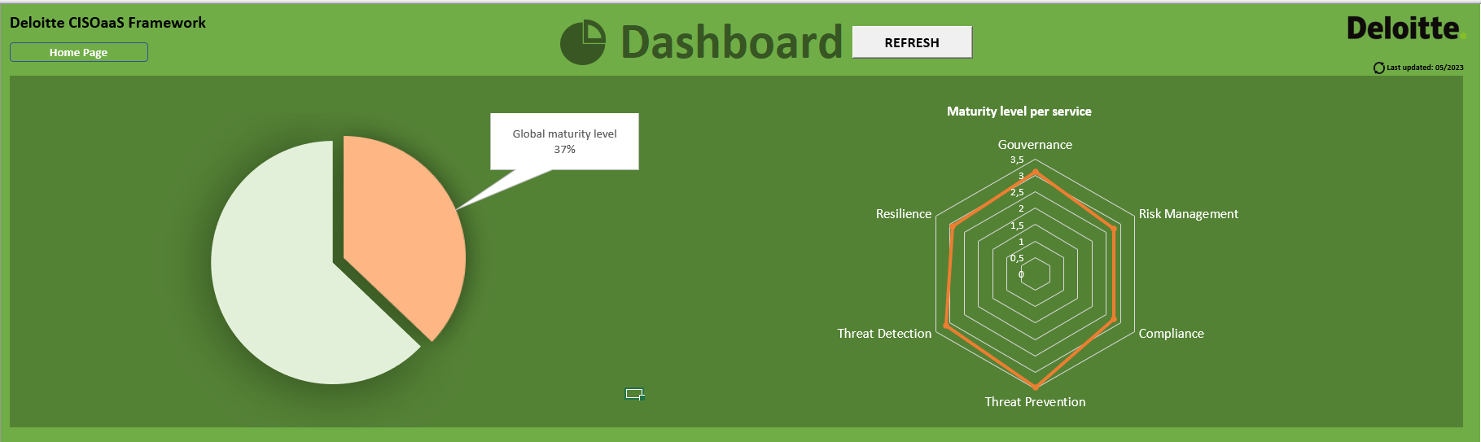
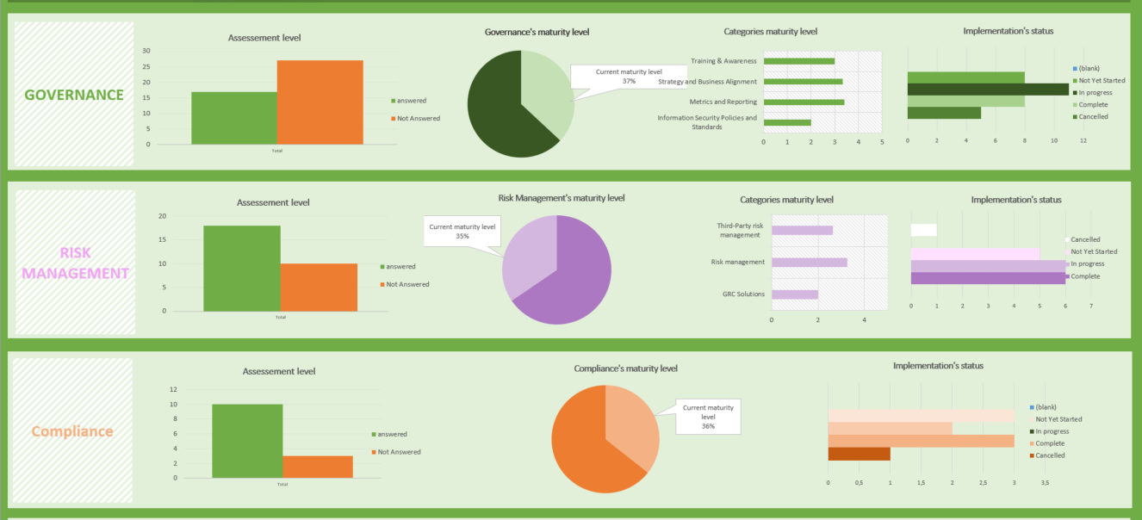
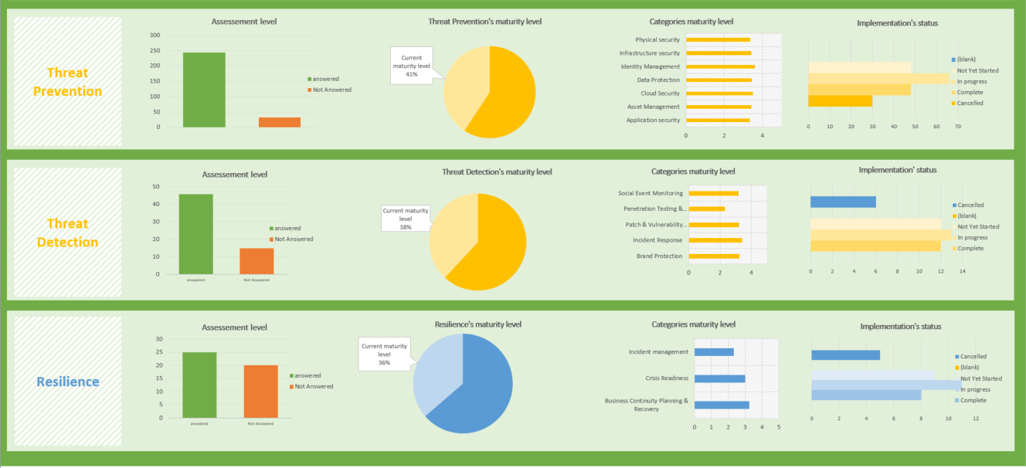
I
II
III. Implémentation
IV
Contexte et objectifs
Approche et résultat
Continuité de la mission
PHASE D’EVALUATION
21
Notes:
Ce dashboard a etet concu pour avoir une meilleure visibilité et une meilleure compréhension de la situation actuelle

Slide 40

I
II
III. Implémentation
IV
Contexte et objectifs
Approche et résultat
Continuité de la mission
Bouton automatisé pour mettre à jours les données.
PHASE D’EVALUATION
21

Slide 41
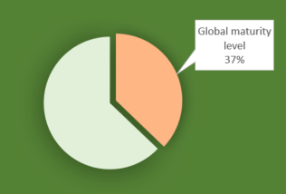
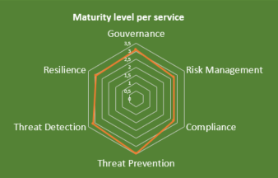
I
II
III. Implémentation
IV
Contexte et objectifs
Approche et résultat
Continuité de la mission
Niveau de maturité global.
PHASE D’EVALUATION
22
Notes:
Ce diagramme circulaire represente le niveau de maturité flobal de notre client englobant les 6 SERVICES

Slide 42
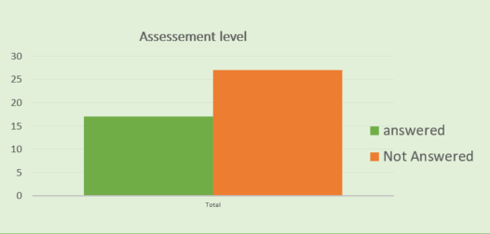
I
II
III. Implémentation
IV
Contexte et objectifs
Approche et résultat
Continuité de la mission
Comparaison du niveau de maturité entre les différents services évalués .
PHASE D’EVALUATION
23
Notes:
Le graphique radar presente une comparaison du niveau de maturité entre les différents services evalues

Slide 43
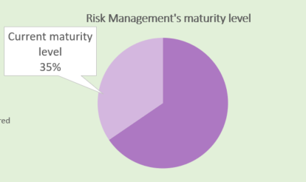
I
II
III. Implémentation
IV
Contexte et objectifs
Approche et résultat
Continuité de la mission
Le nombre de questions auxquelles des réponses ont été apportées lors de l'évaluation, ainsi que celles qui sont restées sans réponse.
PHASE D’EVALUATION
24
Notes:
Ici nous avons une visualisation claire du

Slide 44
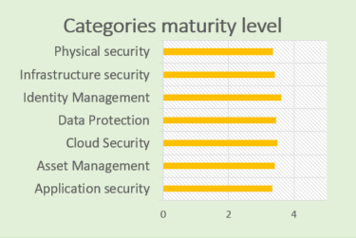
I
II
III. Implémentation
IV
Contexte et objectifs
Approche et résultat
Continuité de la mission
Le niveau de maturité actuel du service, qui nous donne une indication claire de son degré d'avancement par rapport à l'état cible.
PHASE D’EVALUATION
25

Slide 45
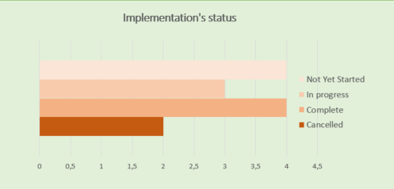
I
II
III. Implémentation
IV
Contexte et objectifs
Approche et résultat
Continuité de la mission
Le niveau de maturité de chaque catégorie spécifique du service, ce qui nous permet de cibler les domaines à améliorer pour chaque service.
PHASE D’EVALUATION
26

Slide 46
I
II
III. Implémentation
IV
Contexte et objectifs
Approche et résultat
Continuité de la mission
Le statut de la mise en œuvre des recommandations .
PHASE D’EVALUATION
27
Notes:
Suivre le starut

Slide 47
I
II
III. Implémentation
IV
Contexte et objectifs
Approche et résultat
Continuité de la mission
PHASE D’EVALUATION
Step 01
Step 02
Step 03
Step 04
Step 05
Déroulement des entretiens
Revue des réponses
Formulation des constats
Présentation des résultats et du Dashboard
Identification des écarts
20
Notes:
En ce qui concerne la dernière etape de l evaluation elle repose sur l identification des ecarts

Slide 48

I
II
III. Implémentation
IV
Contexte et objectifs
Approche et résultat
Continuité de la mission
Incomplete
Managed
Quantitatively managed
Defined
Optimizing
0
Initial
2
4
3
5
PHASE D’EVALUATION
1
Etat de maturité actuel
Etat de maturité cible
19
Notes:
Pour mener cette analyse, nous avons comparé les mesures de sécurité existantes chez notre client avec les meilleures pratiques et les normes de sécurité reconnues à l'échelle de l'industrie. Nous avons identifié les différences et les manques entre l'état actuel de sécurité et l'état de maturité cible que nous visons pour notre client.

Slide 49

I
II
III. Implémentation
IV
Contexte et objectifs
Approche et résultat
Continuité de la mission
Recommandation
Elaborer des recommandations détaillées et personnalisées en se basant sur les approches optimales proposées sur notre Framework, ainsi que les meilleures pratiques de l'industrie tout en étant adaptées aux besoins spécifiques de notre client.
Implémentation
Travailler en étroite collaboration avec notre client pour élaborer un plan d'action, définir les responsabilités et les échéances, et suivre de près le processus de mise en place des mesures de sécurité.
28
Notes:
Une fois la phase d evaluation finalisé nous sommes passé a la phase de recommandation sur laquelle nous sommes entrain de travailler actuellement, cette phase repose sur l elaborations
Par la suite nous allons entamer la phase d implementation sur laquelle nous allons travailler en étroite collaboration

Slide 50
Contexte général
Réalisation du Framework
Sommaire
Etude de cas
Conclusion et perspectives

Slide 51



I
II
III
IV. Conclusion et perspectives
Impliquer les utilisateurs finaux et les parties prenantes.
01
Suivre les évolutions technologiques et les nouvelles tendances.
02
Apprentissage continu et partage d'expériences dans la communauté.
03
29
Notes:
Une perspective a laquelle jai pense est l'amélioration continue de ce toolkit qui consiste sur l implication des utilisateurs finaux et des parties prenantes dans le processus de développement et leur inclusion dans le cycle de retour d'information. Leurs commentaires et leurs besoins spécifiques permettront d'enrichir et d'affiner le toolkit afin qu'il réponde de manière optimale aux exigences du marché.
Il est également essentiel de se tenir au courant des évolutions technologiques et des nouvelles tendances en matière de cybersécurité.
.
Enfin, l'apprentissage continu et l'échange d'expériences au sein de la communauté de la cybersécurité contribueront également à l'amélioration constante du toolkit.
Pour finir, ce projet de développement du toolkit CISO as a Service a été une expérience stimulante et formatrice il m a permit de développer une idée globale sur la securite des systèmes d informations

Slide 52

Merci pour votre aimable attention
Notes:
CEST AINSI QUE PRREND FIN MON EXPOSE, merci

